Slide 1

Бюджет для граждан
Городское
поселение
Октябрьское
По решению Совета депутатов городского поселения Октябрьское от 13 февраля 2024 № 30 «О внесении изменений в решение Совета депутатов городского поселения Октябрьское от 20 декабрь 2023 № 16 «О Бюджете муниципального образования городское поселение Октябрьское на 2024 и на плановый период 2025-2026 годов»»

Slide 2
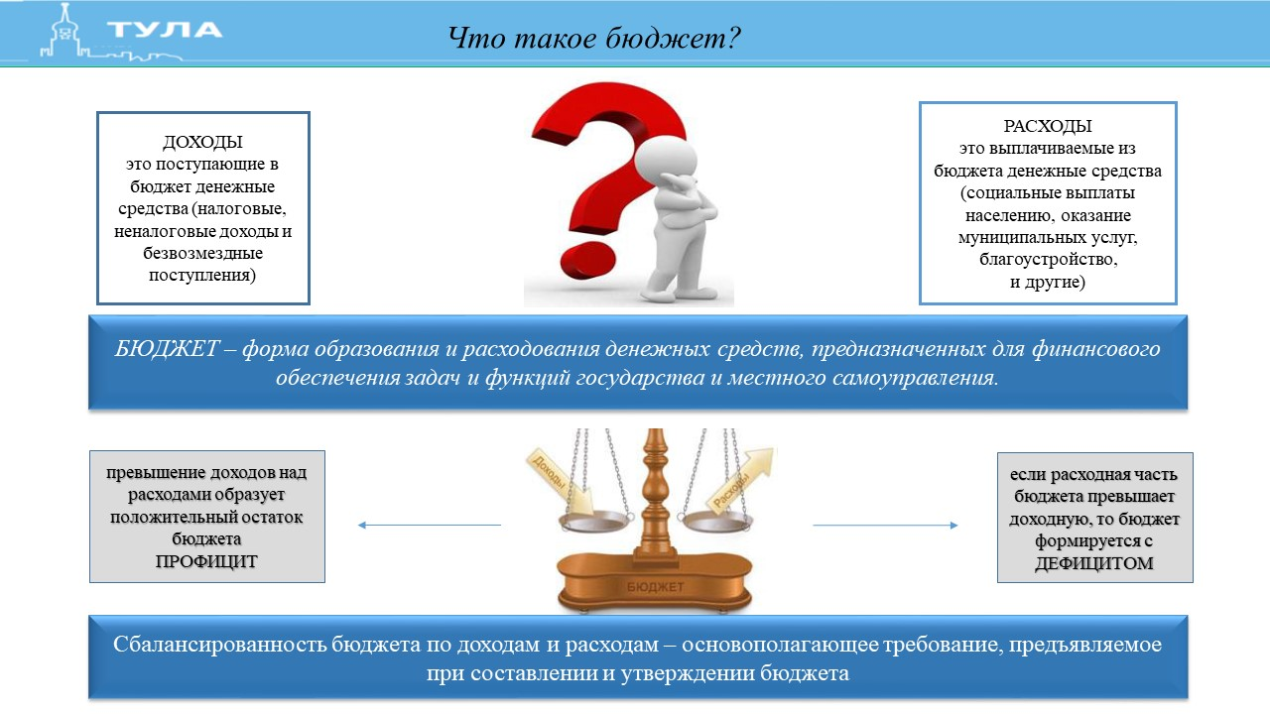
Что такое бюджет ?

Slide 3
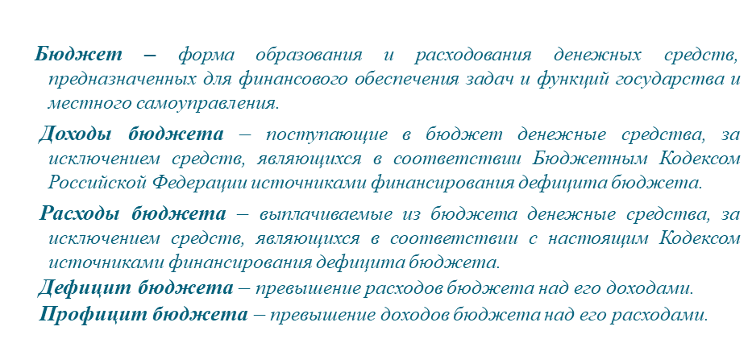

Глоссарий
Межбюджетные трансферты – средства, предоставляемые одним бюджетом бюджетной системы Российской Федерации другому бюджету бюджетной системы Российской Федерации.
Субсидия – межбюджетный трансферт, предоставляемый в целях софинансирования расходных обязательств.
Субвенция - межбюджетный трансферт, который предоставляется в целях финансового обеспечения расходных обязательств по переданным полномочиям. Имеет конкретные цели; в отличие от дотации (которая не имеет цели в принципе) подлежат возврату в случае отклонения от цели.
Дотация - межбюджетный трансферт, предоставляемый на безвозмездной и безвозвратной основе без установления направлений их использования.
Расходные обязательства – обусловленные законом, иным нормативным правовым актом, договором или соглашением обязанности публично-правового образования (Российской Федерации, субъекта Российской Федерации, муниципального образования) или действующего от его имени казенного учреждения предоставить физическому или юридическому лицу, иному публично-правовому образованию, субъекту международного права средства из соответствующего бюджета.
Муниципальная программа – документ стратегического планирования, содержащий комплекс планируемых мероприятий, взаимоувязанных по задачам, срокам осуществления, исполнителям и ресурсам, обеспечивающих наиболее эффективное достижение целей и решение задач социально-экономического развития.

Slide 4
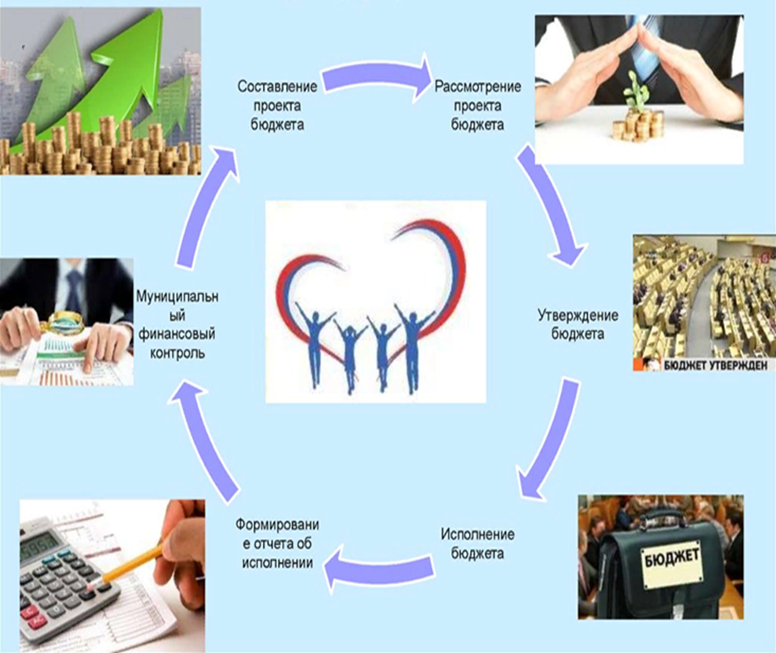
Стадии бюджетного процесса

Slide 5
Основные характеристики бюджета на 2024 год и плановый период 2025 и2026 годов
2024
2025
2026
Дефицит – 3 373,1 тыс. руб.
Доходы – 52 037,5 тыс. руб.
Расходы – 55 410,6 тыс. руб.
Дефицит – 0,0 тыс. руб.
Доходы – 49 701,9 тыс. руб.
Расходы – 49 701,9 тыс. руб.
Дефицит – 0,0 тыс. руб.
Доходы – 50 581,1 тыс. руб.
Расходы – 50 581,1 тыс. руб.

Slide 6
Структура доходов бюджета на 2024 – 2026 годы

Slide 7
Доля поступлений в общем объеме доходов в 2024 году

Slide 8
Структура расходов бюджета на 2024-2026 годы

Slide 9
Направления расходов бюджета на 2024 год по функциональной структуре

Slide 10

Муниципальные программы
В целях повышения эффективности и результативности бюджетных расходов администрация поселения принимает участие в реализации 1 муниципальной программы. Отличие муниципальных программ от целевых заключается в том, что целевые программы направлены на решение конкретных возникающих
проблем, а муниципальные программы являются более
крупными и долгосрочным, направлены на развитие
конкретной социально-экономической сферы,
включают меры муниципального и правового
регулирования.
Составление бюджета в программном
варианте позволяет контролировать достижение
целей и задач региональной политики в целом
по сферам деятельности.

Slide 11
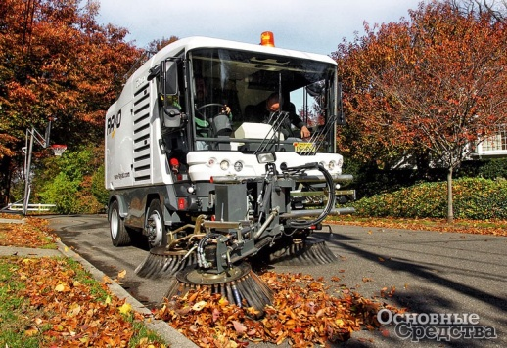
Муниципальная программа "Развитие транспортной инфраструктуры городского поселения Октябрьское"
Цель - повышение благоустройства, качества и технического состояния дорог до уровня соответствующего нормативным требованиям, обеспечение безопасности дорожного движения на дорогах и улицах поселения
2024г
13 995,0 тыс.руб.
2025г
10 336,6 тыс.руб.
2026г
10 341,6 тыс.руб.
Мероприятия, направленные на достижение цели проекта в 2024 году
Капитальный ремонт и ремонт автомобильных дорог
общего пользования местного значения 7 070,7 тыс.руб.
Содержание автомобильных дорог 6 624,3 тыс.руб.
Обустройство автомобильных дорог 300,0 тыс.руб.

Slide 12
Объем расходных обязательств, осуществляемых за счет субвенции ,субсидии, иных межбюджетных трансфертов из федерального бюджета,
бюджета Ханты – Мансийского автономного округа – Югры
и бюджета Октябрьского района на 2024 год
Наименование программы | ВСЕГО | Субвенции, субсидии и иные межбюджетные трансферты
 |  | федеральный бюджет | бюджет Октябрьского района
Управление муниципальными финансами в муниципальном образовании Октябрьский район | 4 302,0 | 700,5 | 3 601,5
Управление муниципальной собственностью в муниципальном образовании Октябрьский район | 319,0 | 0,0 | 319,0
Современная транспортная система в муниципальном образовании Октябрьский район | 1 849,5 | 0,0 | 1 849,5
Развитие жилищно-коммунального хозяйства в муниципальном образовании Октябрьский район | 1 047,3 | 0,0 | 1 047,3
Осуществление поселком городского типа Октябрьское функций административного центра муниципального образовании Октябрьский район | 5 500,0 | 0,0 | 5 500,0
Пространственное развитие и формирование комфортной городской среды в муниципального образовании Октябрьский район | 375,0 | 0,0 | 375,0
ИТОГО | 13 392,8 | 700,5 | 12 692,3

Slide 13
Объем межбюджетных трансфертов, предоставляемых бюджету Октябрьского района на осуществление части полномочий по решению вопросов местного значения на 2024 год
Составление и рассмотрение проекта бюджета поселения, утверждение и
исполнение бюджета поселения, осуществление контроля за его исполнением,
составление и утверждение отчета об исполнении бюджета поселения
5 358,6 тыс.руб.
Осуществление внешнего муниципального контроля
43,1 тыс.руб.
Участие в предупреждении и ликвидации последствий чрезвычайных ситуаций
в границах поселения; обеспечение первичных мер пожарной безопасности в гра-
ницах населенных пунктов поселения
908,4 тыс.руб.
Создание условий для предоставления транспортных услуг населению и организа-
ция транспортного обслуживания населения в границах поселения
3 161,5 тыс.руб.
Организация в границах поселения электро-, тепло-, газо- и водоснабжения
населения, водоотведения, снабжения населения топливом в пределах полномо-
чий, установленных законодательством РФ
6 000,0 тыс.руб.
Создание условий для организации досуга и обеспечения жителей поселения ус-
гами организации культуры; организация и осуществление мероприятий по рабо-
те с детьми и молодежью в поселении
598,4 тыс.руб.
Обеспечение условий для развития на территории поселения физической культу-
ры, школьного спорта и массового спорта, организация проведения официальных
физкультурно-оздоровительных и спортивных мероприятий поселения
72,3 тыс.руб.

